Slide 1
📷 Photo
maquette
Régulateur de vitesse adaptatif
et boucle de rétroaction PID
Quel correcteur (P, PI, PD, PID) associé à une architecture feedforward
offre le meilleur compromis stabilité / précision pour un régulateur de vitesse adaptatif ?
TIPE — Thème : Cycles et boucles | Filière PT
N° candidat : ________
1 / 19

Slide 2
Ancrage au thème et problématique
Thème : Cycles et boucles
Problématique
Boucle de rétroaction : mesure → correcteur → actionneur
Cycles de correction répétés toutes les 50 ms
Itérations de réglage P → PI → PD → PID
Quel correcteur (P, PI, PD, PID) associé à une architecture feedforward + PID offre le meilleur compromis stabilité / précision pour une maquette de régulateur de vitesse adaptatif ?
U_FF = 204 PWM
Schéma-bloc boucle fermée (notation SI)
Vc(t)
0.7 m/s
+
−
ε(t)
C(s)
Correcteur PID
Σ
G(s)
K/(τs+1)
Voiture
H=1
v(t)
Capteur Hall
(méthode période)
Chaîne de retour — mesure v(t)
2 / 19

Slide 3
Maquette expérimentale
📷 Photo maquette
(vue d'ensemble)
à insérer
📷 Zoom électronique
à insérer
Composants
Arduino Nano Every + shield ASX00061
Pont en H L298N → moteur brushed RC390
Capteur ultrason HC-SR04 (distance obstacle)
Capteur Hall + 3 aimants néodyme (vitesse)
Carte microSD → log CSV temps réel
3 / 19

Slide 4
Identification du moteur — Pourquoi et comment ?
Pourquoi identifier le moteur ?
Le PID seul échoue : à consigne atteinte, ε→0 donc u_PID→0, le moteur s'arrête (zone morte sous 76/255)
Identification → modèle 1er ordre → U_FF = (Vc/K + seuil)×255 → commande d'équilibre fournie au régulateur
Modèle 1er ordre
Lecture graphique
τ · dv/dt + v(t) = K · u(t)
K = v∞/U₀ (vitesse de régime / commande)
τ = t tel que v(t) = 63,2 % × v∞
(propriété : 1−e⁻¹ ≈ 0,632)
Réponse à échelon u=U₀ :
v(t) = K·U₀·(1 − e^(−t/τ))
Protocole
Résultats identifiés
9 échelons PWM 40→240, 3 s chacun
Mesure v∞ (palier stable) et τ (passage à 63,2%)
K = v∞/U₀ validé sur tous les échelons
K
1,4 m/s
gain statique
τ
250 ms
constante de temps
Seuil
0,30 → 76/255
PWM minimal
→ U_FF = (0.7/1.4+0.3)×255 = 204 PWM
4 / 19

Slide 5
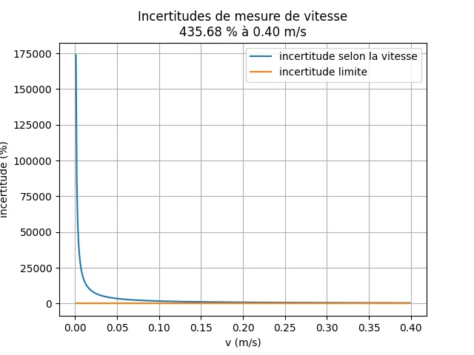
Mesure de vitesse — méthode fréquencemétrique
Principe
Comptage δ d'impulsions Hall sur T=50 ms
3 aimants → p=πD/N≈0,0873 m
v = (δ/N)×C/T δ ∈ ℕ
Incertitude
Δδ = ±1 → Δv = p/T = constante
Δv = 0,2608/(3×0,050) ≈ 1,74 m/s
À Vc=0,70 m/s : Δv/v = 249 %
Inutilisable seule pour le terme D
Incertitude Δv vs vitesse — méthode fréquencemétrique
5 / 19

Slide 6
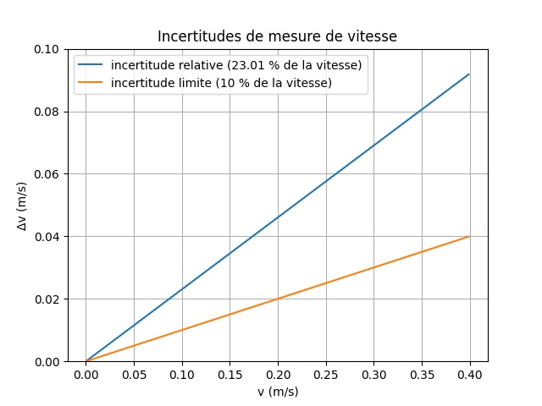
Mesure de vitesse — méthode période
Principe
Mesure du temps τ entre 2 fronts Hall (ISR)
Résolution micros() : 4 µs → Δτ=4 µs
v = p/τ avec p=0,0873 m
Incertitude
Δv ≈ v×Δp/p (terme géométrique dominant)
Δp/p = 2 mm/87,3 mm ≈ 2,3 % relatif constant
À v=0,70 m/s : Δv ≈ 0,016 m/s
×155 plus précise que fréquencemétrique
Incertitude Δv vs vitesse — méthode période
6 / 19

Slide 7
Architecture du régulateur — Feedforward + PID
Problème du PID pur
Solution 2-DOF
Seuil démarrage : 76/255 — zone morte
En régime : ε→0 ⟹ u_PID→0
Moteur sous le seuil → roue libre → re-kick
Oscillation infinie sans terme constant
u(t) = U_FF + Kp·ε + Ki·∫ε dt + Kd·(dε/dt) U_FF = (Vc/K+seuil)×255 = 204 PWM FF → maintient la vitesse de régime
PID → corrige les écarts résiduels
U_FF=204
Schéma-bloc 2-DOF (notation SI)
Vc
0.7m/s
+
−
ε
C(s)
PID
Σ
G(s)
K/(τs+1)
Voiture
H=1
v(t)
Capteur Hall
(méthode période)
Chaîne de retour — mesure v(t)
7 / 19

Slide 8
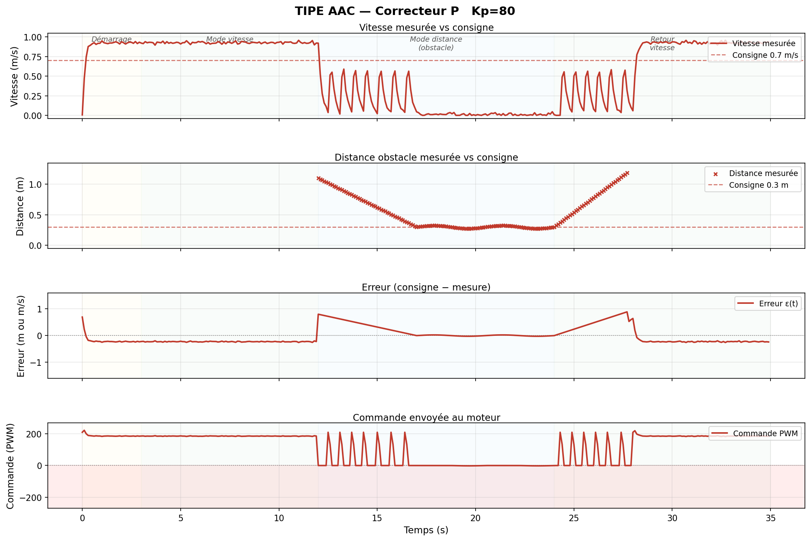
Correcteur P — Résultats expérimentaux
Kp=80
Protocole : démarrage → régulation vitesse (Vc=0.7 m/s) → obstacle → retour vitesse
8 / 19

Slide 9
Correcteur P — Analyse
Observations positives
Démarrage rapide par kick-start (190 PWM → 0,70 m/s en ~0,3 s)
Commande stable à ~204 PWM en régime sans obstacle
Suivi correct de la distance en mode obstacle
Limites observées
Erreur statique résiduelle : vitesse légèrement au-dessus de 0,70 m/s
Oscillations de ±0,15 m/s entretenues par la zone morte moteur
Aucune correction des perturbations lentes (décharge batterie)
Bilan
L'erreur statique est structurelle : sans intégrale, le correcteur P ne peut compenser que si ε ≠ 0 en permanence. Le feedforward pallie partiellement ce défaut. Sert de référence pour comparer PI et PD.
9 / 19

Slide 10
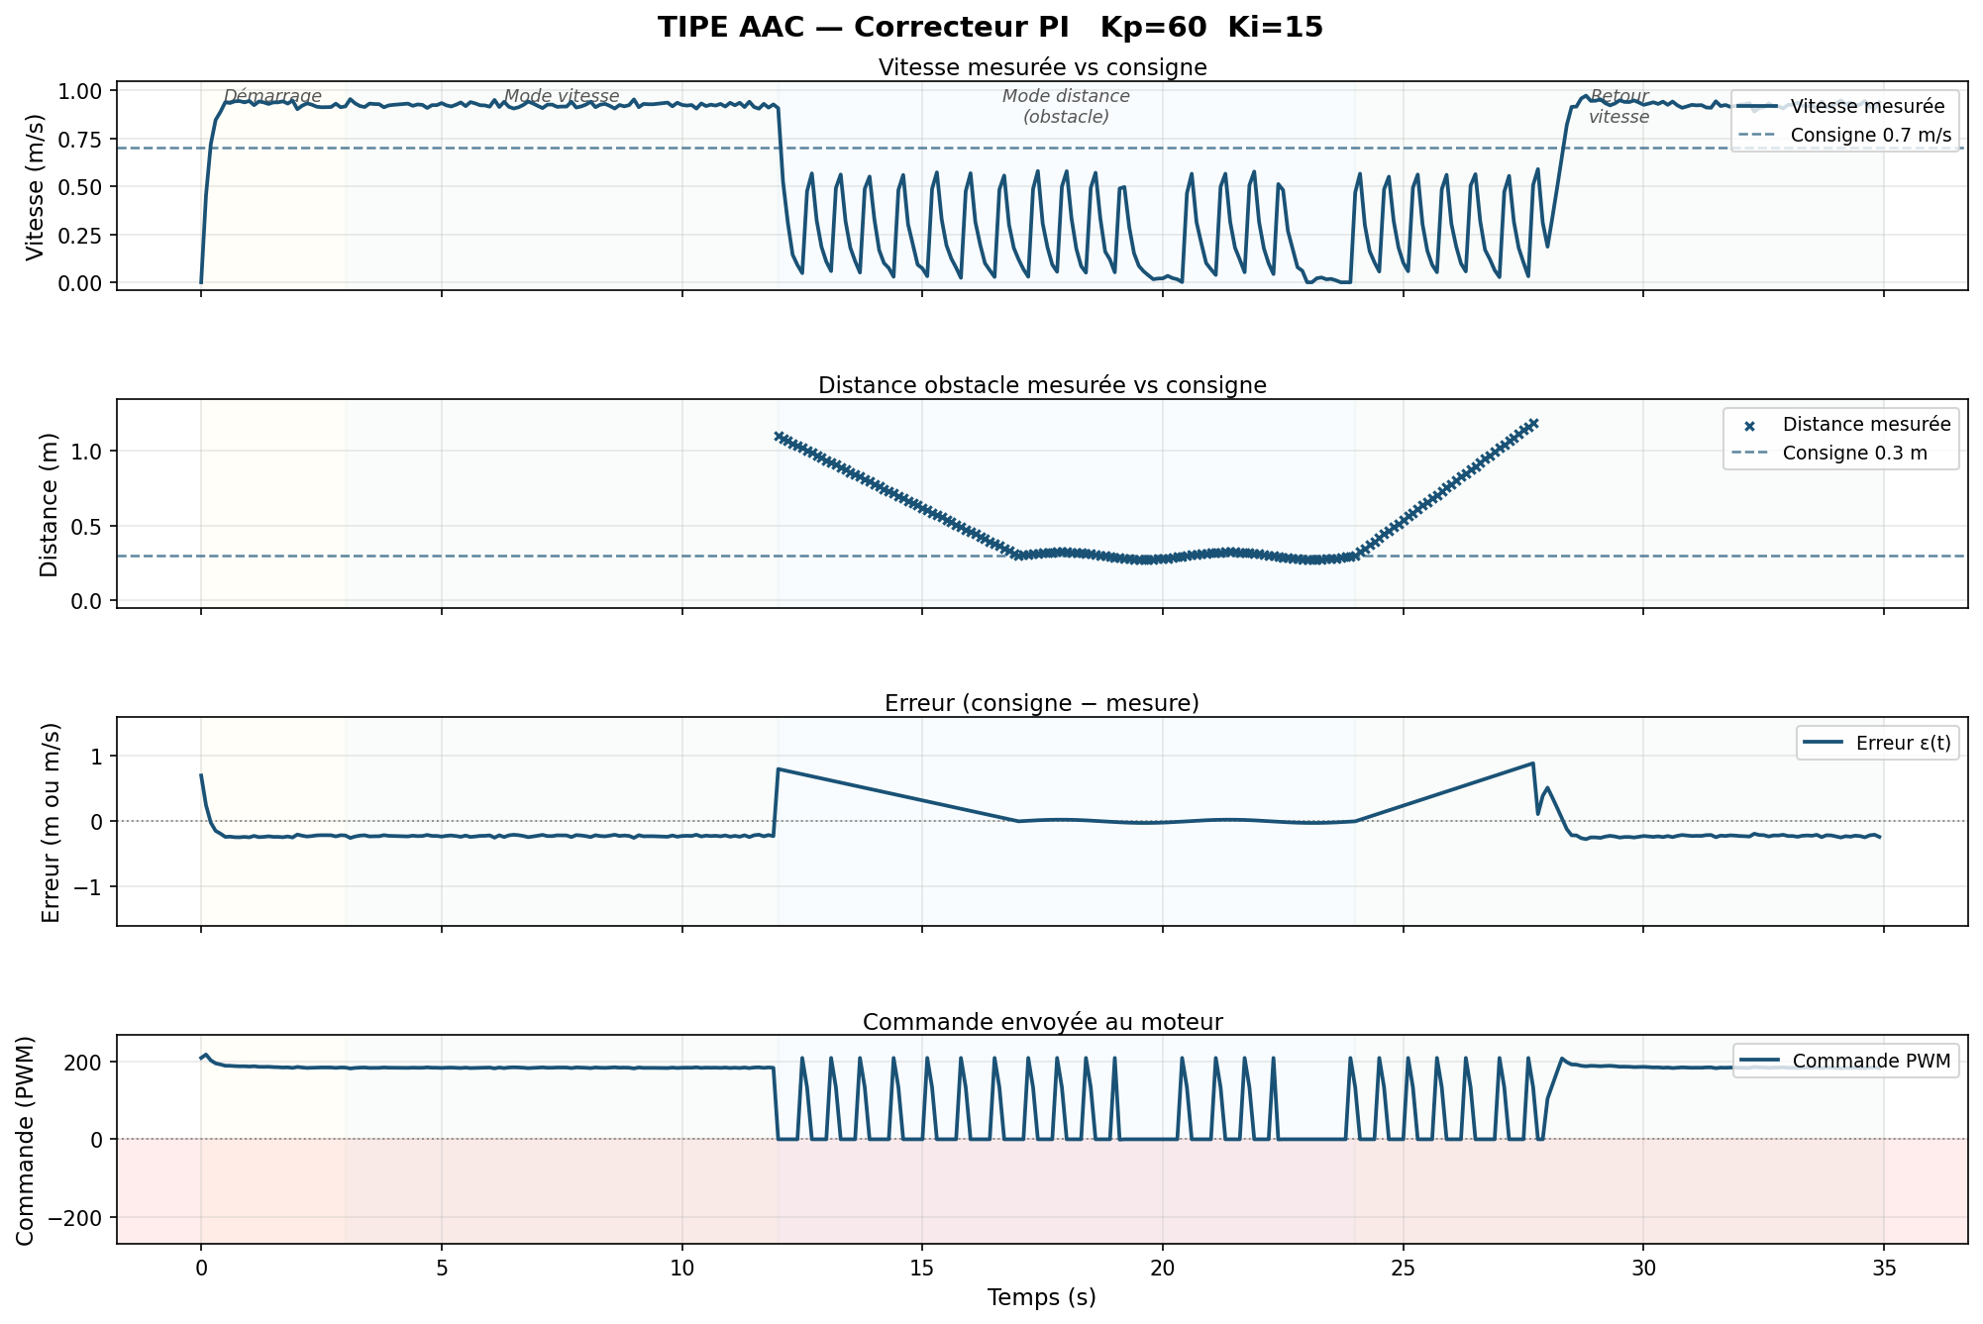
Correcteur PI — Résultats expérimentaux
Kp=60 Ki=15
Protocole : démarrage → régulation vitesse (Vc=0.7 m/s) → obstacle → retour vitesse
10 / 19

Slide 11
Correcteur PI — Analyse
Observations positives
Erreur statique nulle en régime établi : Ki=15 élimine le biais résiduel
Meilleure tenue de la consigne sur durée longue malgré la décharge batterie
Compensation automatique des perturbations lentes
Limites observées
Dépassement légèrement plus marqué à la montée par rapport au P
Risque de windup intégral — anti-windup indispensable (gel pendant kick + zone morte)
Temps de réponse légèrement plus long qu'en P pur
Bilan
L'intégrale élimine l'erreur statique au prix d'un dépassement légèrement accru. Ki=15 est significatif (vs Ki=2 négligeable). L'anti-windup multi-niveaux est essentiel pour éviter l'emballement.
11 / 19

Slide 12
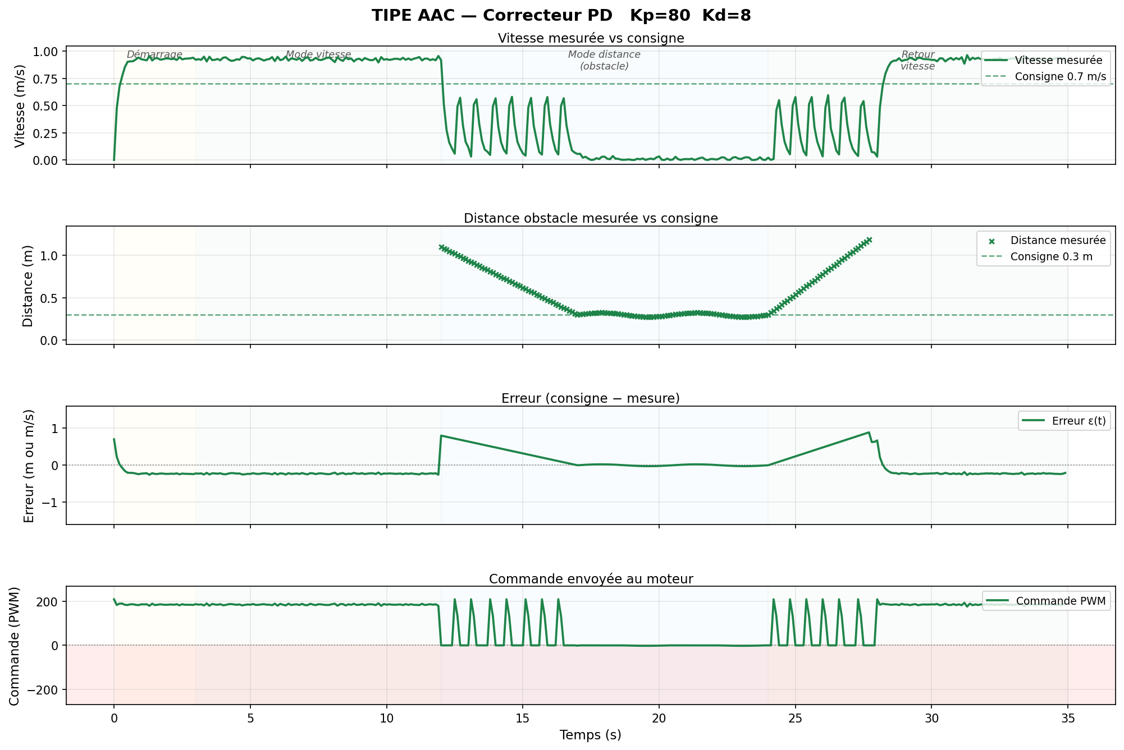
Correcteur PD — Résultats expérimentaux
Kp=80 Kd=8
Protocole : démarrage → régulation vitesse (Vc=0.7 m/s) → obstacle → retour vitesse
12 / 19

Slide 13
Correcteur PD — Analyse
Observations positives
Dépassement réduit à la montée : Kd=8 anticipe les variations rapides
Réponse plus amortie que le P pur — la dérivée freine avant la consigne
Transition mode vitesse → mode distance plus douce
Limites observées
Erreur statique maintenue (absence d'intégrale)
Kd=8 amplifie légèrement le bruit Hall — filtre asymétrique nécessaire
Kd=0,5 était négligeable ; Kd=8 est le minimum visible sur ce système
Bilan
Kd=8 est visible sur la courbe (amortissement à la montée) contrairement à Kd=0,5 qui n'avait aucun effet mesurable. La dérivée est limitée par la quantification Hall (3 aimants → bruit de mesure). Erreur statique persistante sans intégrale.
13 / 19

Slide 14
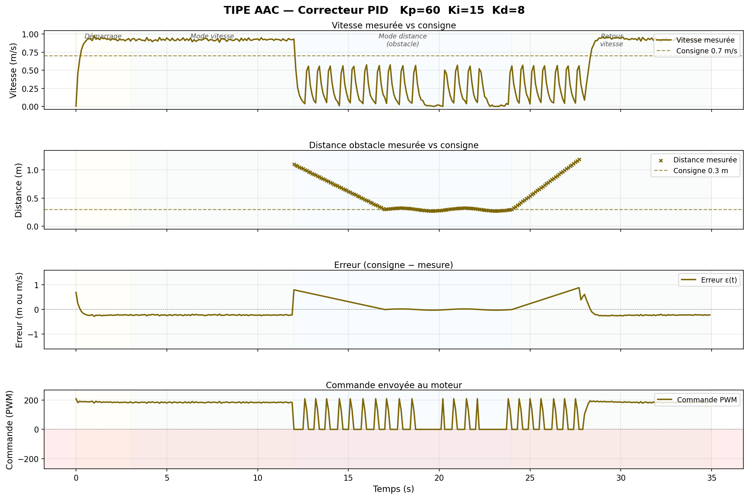
Correcteur PID — Résultats expérimentaux
Kp=60 Ki=15 Kd=8
Protocole : démarrage → régulation vitesse (Vc=0.7 m/s) → obstacle → retour vitesse
14 / 19

Slide 15
Correcteur PID — Analyse
Observations positives
Meilleure stabilité parmi les 4 : oscillations les plus régulières et les plus faibles
Erreur statique nulle (Ki=15) avec dépassement réduit (Kd=8)
Commande la plus lisse — rampe asymétrique et anti-windup efficaces
Limites observées
Réglage plus complexe — 3 paramètres interdépendants
Terme D sensible au bruit Hall résiduel malgré le filtre
Oscillations ±0,10 m/s résiduelles liées à la zone morte moteur (irréductible)
Bilan
Meilleur compromis sur cette maquette. L'architecture FF+PID est indispensable : sans U_FF=204 PWM, le PID pur ne tient pas la consigne. Les oscillations résiduelles sont une limite physique de la zone morte, pas un défaut de réglage.
15 / 19

Slide 16
Comparaison des correcteurs
Correcteur | Erreur statique | Dépassement | Robustesse bruit | Complexité | Verdict
P | ~±0,1 m/s | Faible | Bonne | Simple | ✗ Erreur résiduelle
PI | ≈ 0 | Modéré | Moyenne | Moyenne | ✓ Bon en régime
PD | ~±0,1 m/s | Réduit | Faible | Moyenne | ✗ Erreur résiduelle
PID | ≈ 0 | Faible | Faible | Complexe | ✓✓ Meilleur
Observation clé
U_FF=204 PWM indispensable : seuil moteur 76/255 → PID pur donne u→0 quand ε→0 → arrêt
Kd=8 (visible) vs Kd=0,5 (négligeable) — terme D efficace uniquement si Kd×Δv/dt > bruit Hall (Δv_freq=1,74 m/s)
Limites de la comparaison
K varie avec la charge batterie → U_FF imprécis → biais systématique sur toutes les expériences
3 aimants : Δv_freq=249% à 0,70 m/s — oscillations résiduelles ±0,10 m/s liées à la zone morte (irréductibles sans changer le matériel)
16 / 19

Slide 17
Limites et perspectives
Limites matérielles
Inertie négligée
Perspectives
3 aimants : Δv_freq=1,74 m/s (249% à 0,70 m/s)
K varie avec batterie → re-identification nécessaire
HC-SR04 : fausses détections en extérieur
Zone morte 76/255 → oscillations irréductibles
Modèle 1er ordre : τ·dv/dt+v=K·u
Inertie réelle : J·dω/dt = F·r − f·ω
Masse voiture m≈0,8 kg, r=41,5 mm
J·α ≈ m·r²·α → inertie non nulle
Impact : τ_réel > τ_modèle → réponse plus lente
12 aimants → Δv_freq divisé par 4
Encodeur optique → résolution µm
2e maquette → obstacle mobile réaliste
Re-identification auto (K adaptatif)
17 / 19

Slide 18
Conclusion
Maquette fonctionnelle
Régulation vitesse (0,70 m/s) et distance à obstacle sur voiture RC
Identification moteur
1er ordre : K=1,4 m/s, τ=250 ms, seuil=76/255
Mesure de vitesse
Méthode période ×155 plus précise que fréquencemétrique à 0,70 m/s
Architecture 2-DOF
U_FF=204 PWM indispensable — PID corrige les écarts résiduels
Comparaison P/PI/PD/PID
PID = meilleur compromis ; Kd=8 visible (Kd=0,5 était négligeable)
Thème
Boucle de rétroaction → cycle de correction répété à chaque période 50 ms
18 / 19

Slide 19
Bibliographie et annexe code
Références bibliographiques
[1] V.K. Kukkala, J. Tunnell, S. Pasricha, T. Bradley — "Advanced Driver-Assistance Systems: A Path Toward Autonomous Vehicles" — IEEE Consumer Electronics Magazine, vol. 7, n°5, pp. 18-25, 2018. DOI: 10.1109/MCE.2018.2828440
[2] J.E. Naranjo, F. Serradilla, F. Nashashibi — "Speed Control Optimization for Autonomous Vehicles with Metaheuristics" — Electronics 2020, 9, 551. DOI: 10.3390/electronics9040551
[3] Saravanan G et al. — "Red Panda Optimization Algorithm-Based PID Controller Design for Automobile Cruise Control System" — ICSSEECC 2024. DOI: 10.1109/ICSSEECC61126.2024.10649422
[4] J.S. Saputro et al. — "Design of an Adaptive Cruise Control System using PID Control Method on Electric Vehicle Prototypes" — ICAMIMIA 2023. DOI: 10.1109/ICAMIMIA60881.2023.10427856
Annexe code Arduino
Listings complets fournis sur support papier en double exemplaire. Modules : hallISR(), calculerVitessePeriode(), calculerCorrecteur() PID, calculerCommandeMoteur() kick+rampe, appliquerCommande() zone morte, lireDistance(), loop().
19 / 19

